Slide 1
IPC Virtual Office
By : Biro SI & SDM

Slide 2
E-OFFICE

Slide 3
PENGENALAN
Aplikasi IPC Virtual Office (IVO) dibuat untuk memenuhi kebutuhan surat menyurat di dalam IPC, baik berupa nota dinas, undangan, memo, surat keluar, surat dinas, maupun surat masuk. Dengan menggunakan IVO, diharapkan dapat mengurangi penggunaan kertas dan mempermudah dalam proses surat menyurat di dalam kantor.
Selain itu, IVO juga menyediakan menu Self Service berupa pengajuan cuti atau ijin.

Slide 4
E-OFFICE
E-Office merupakan menu surat-menyurat yang terdapat pada aplikasi IVO. Jenis surat yang diakomodasi pada E-Office antara lain :
Nota Dinas
Undangan
Memo
Surat Keluar
Surat Dinas
Permohonan Undangan
Permohonan SPPD
Surat Perintah

Slide 5
Nota Dinas

Slide 6
Undangan dan Pengajuan Undangan
Yang Mengadakan Rapat
SDM
Notes:
Undangan dibuat berdasarkan Permohonan Undangan

Slide 7
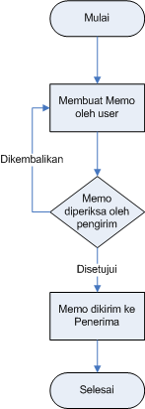
MEMO

Slide 8
Surat Keluar

Slide 9
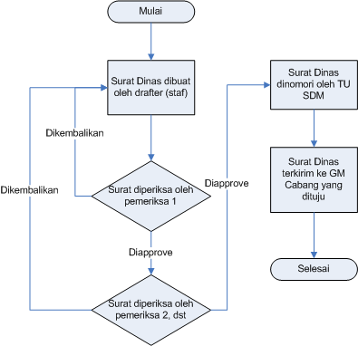
Surat Dinas

Slide 10
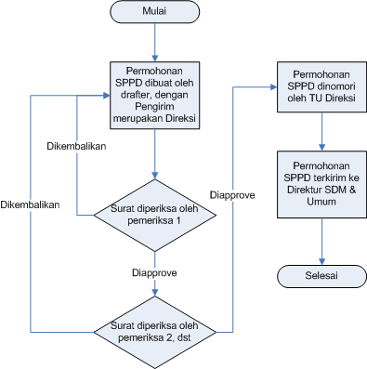
Pengajuan SPPD

Slide 11
ESS

Slide 12
Pengenalan
ESS merupakan bagian dari aplikasi IVO yang mempengarungi masing-masing pekerja, seperti :
Permohonan Izin/Cuti

Slide 13
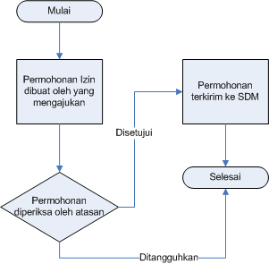
Permohonan Izin

Slide 14
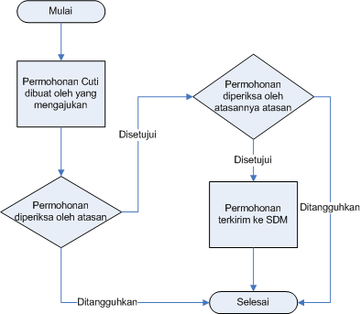
Permohonan Cuti

Slide 15
SELESAI TERIMA KASIH

